Slide 1


Aalam
Info Solutions
LLP

Slide 2
Sommaire
1/ Présentation de l’entreprise
2/ Taches et Réalisations
4/ Conclusion

Slide 3





1/ Présentation
Chennai,
INDE
2016
Sydney,
Australie

Slide 4


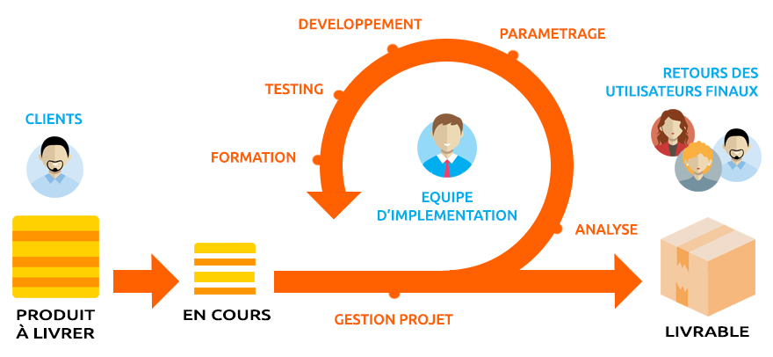
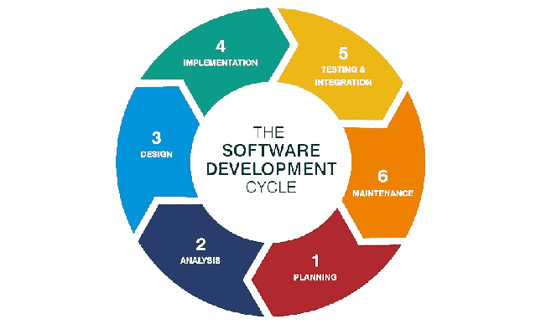


1/ Présentation
Méthode Cascade
Méthode Agile
SLA
SLDC

Slide 5
1/ Présentation
(PDPB) | RSE
Transparence Consentement Mesures de sécurité Demande client | Engagement éthique fort Pratiques durables Organisations, évènements…

Slide 6
1/ Présentation
Ressources Tangibles | Ressources Intangibles
Infrastructures physiques Equipements informatiques et technologies | Réputation solide Compétences et expertise Relations clients

Slide 7
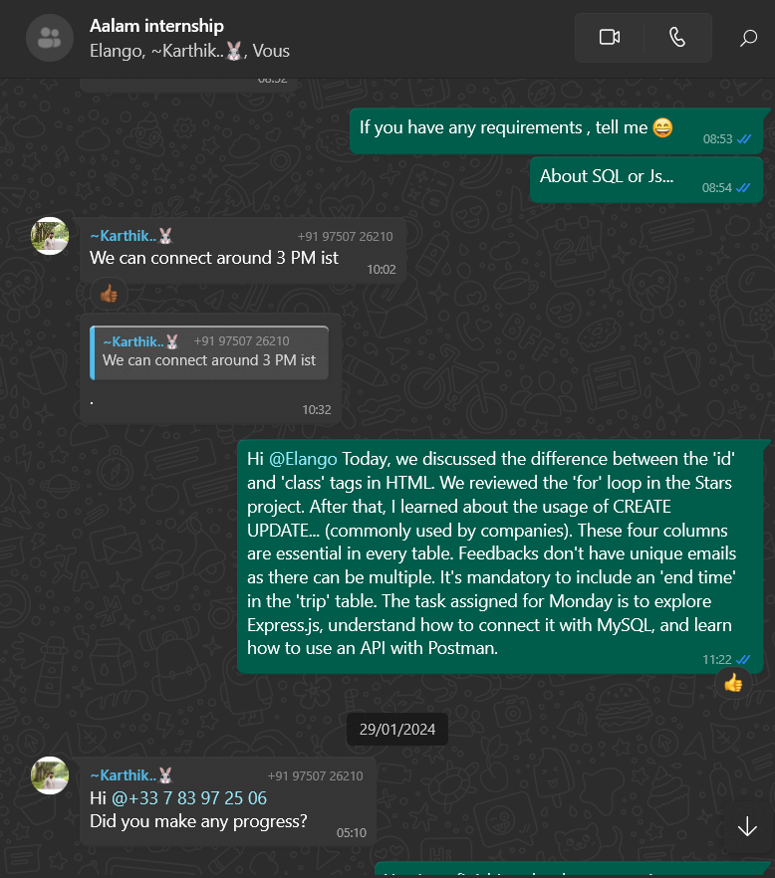
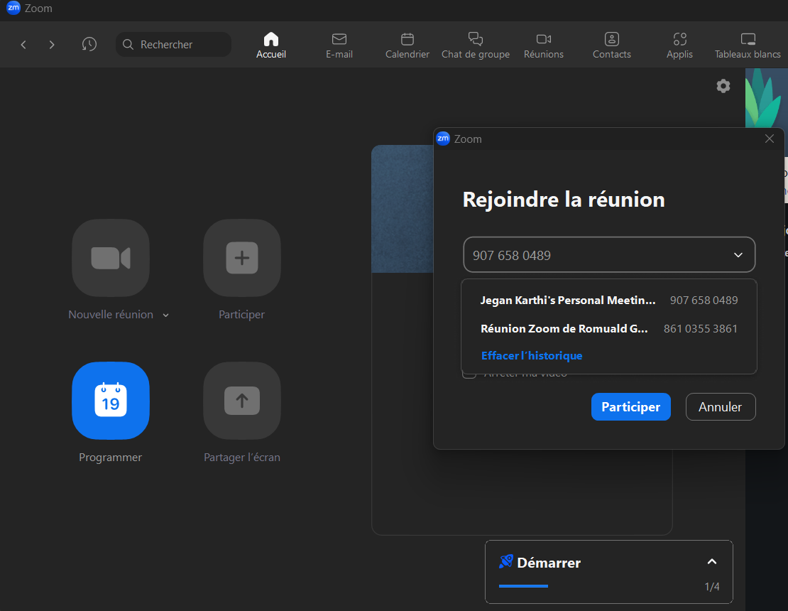
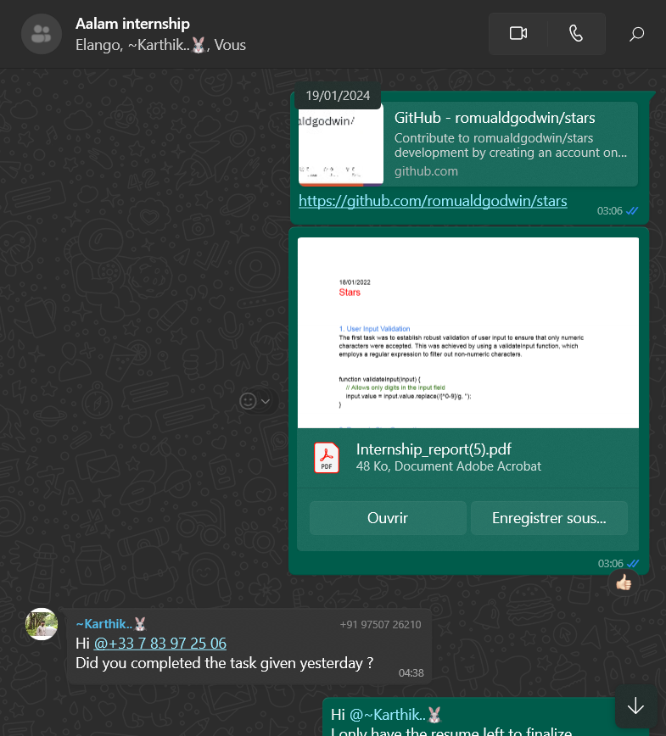
2/Taches et réalisations Communication

Slide 8
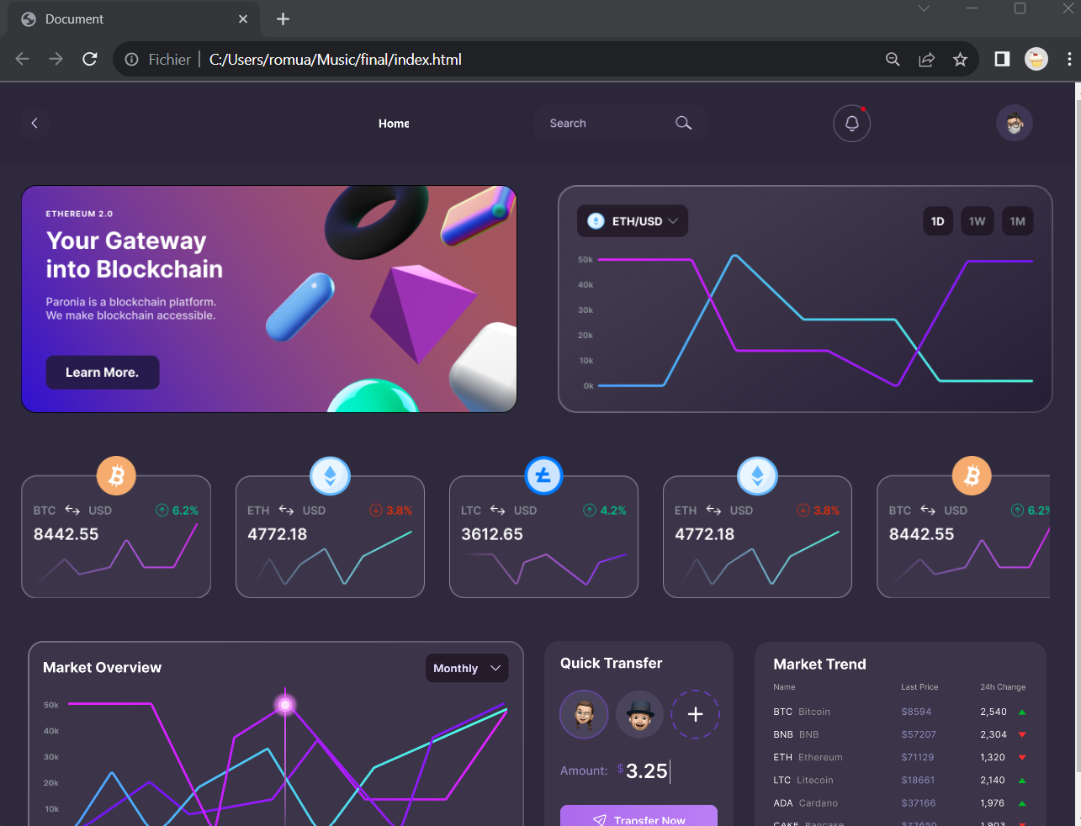
2/ Taches et réalisations Grid et Flex

Slide 9
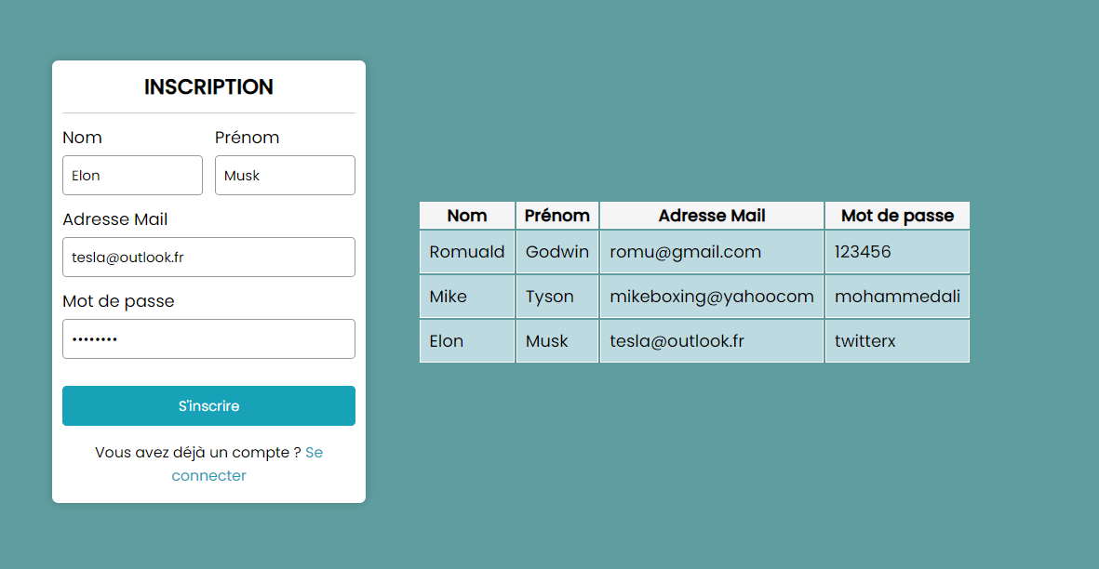
2/ Taches et réalisations Formulaire avec un tableau dynamique

Slide 10
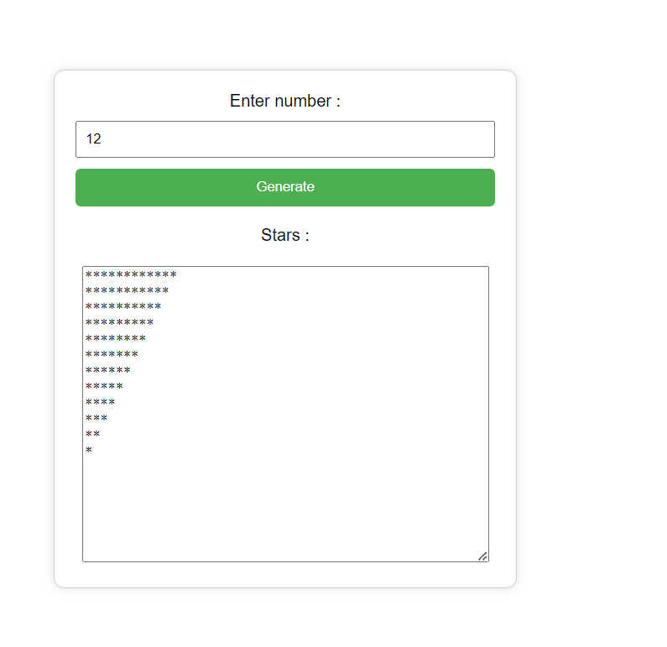
2/ Taches et réalisations Boucle

Slide 11
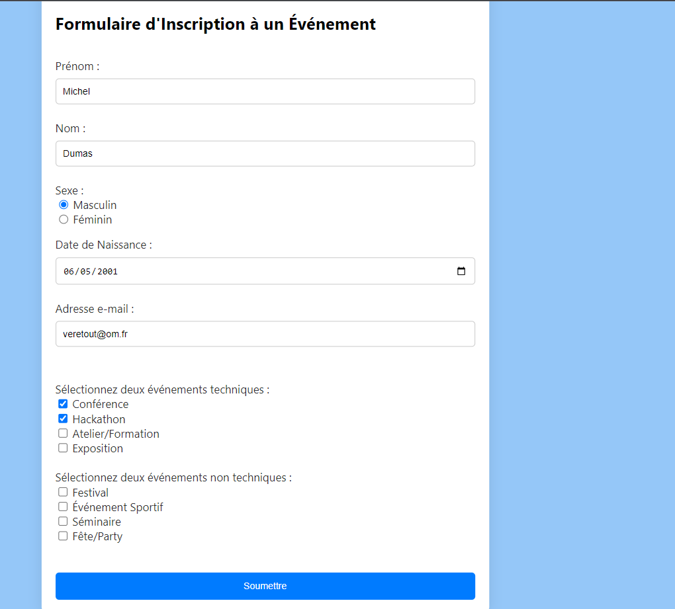
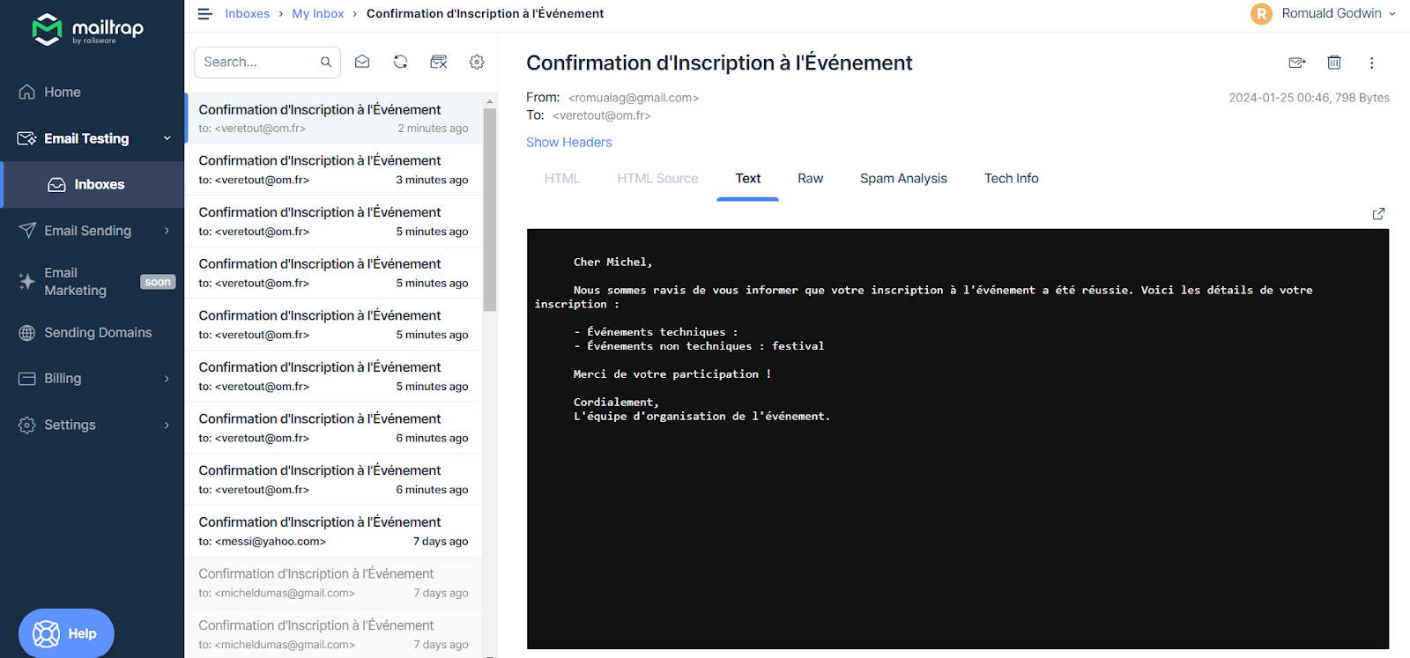
2/ Taches et réalisations Event / Mailer

Slide 12
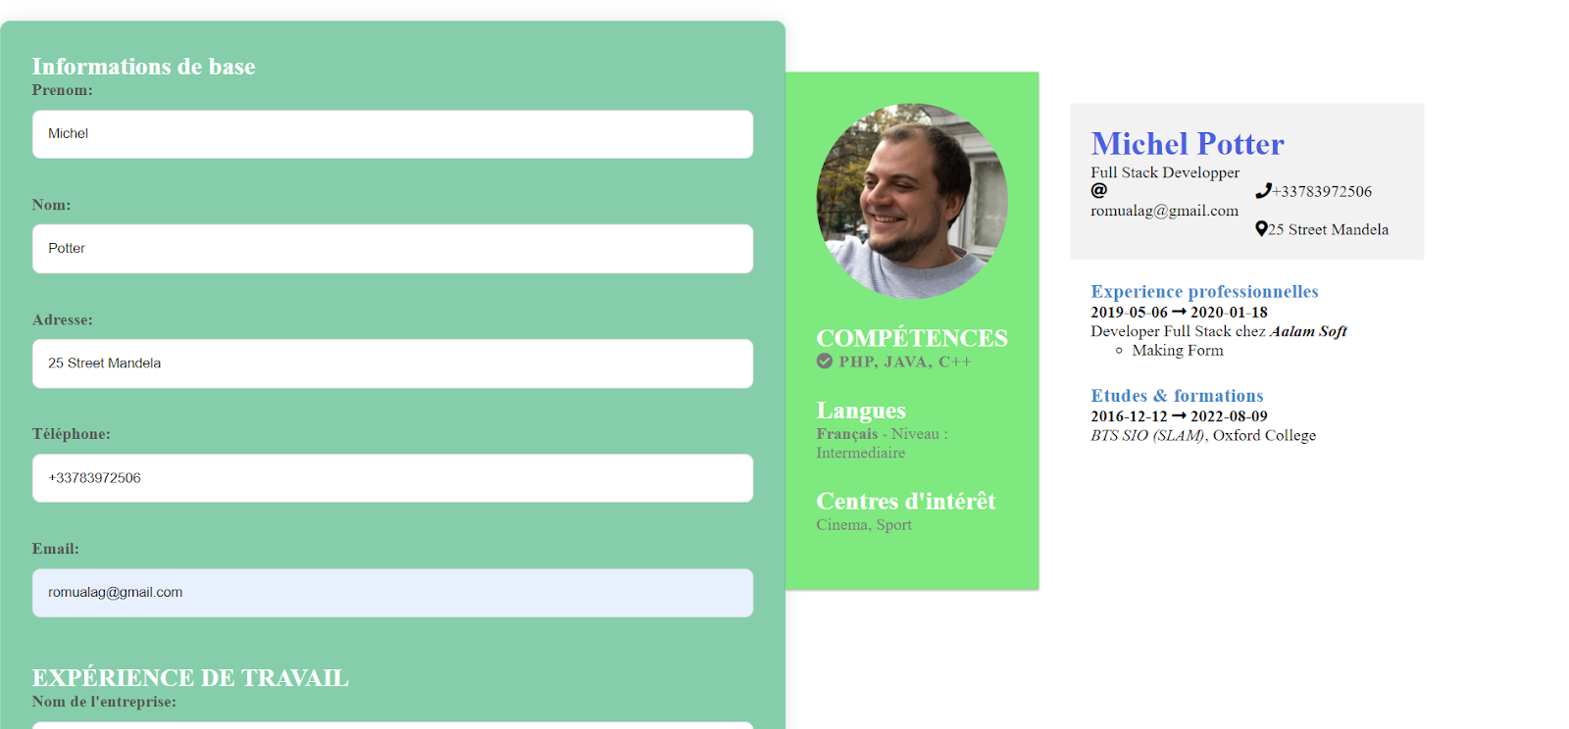
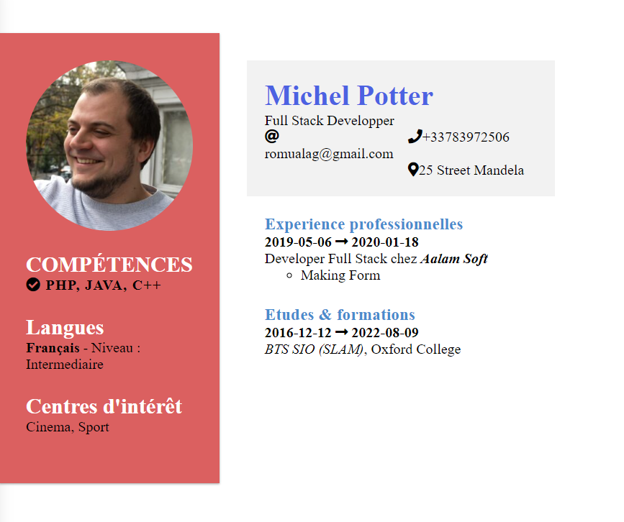
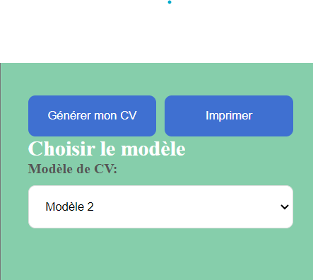
2/ Taches et réalisations
Générateur de CV

Slide 13
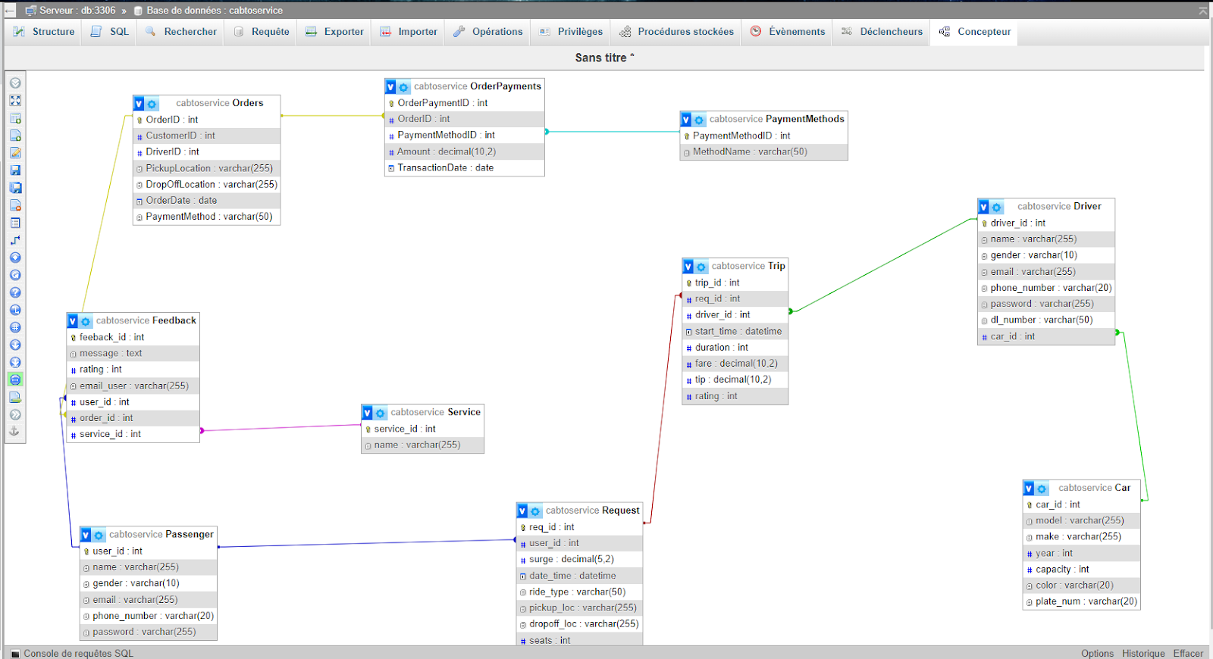
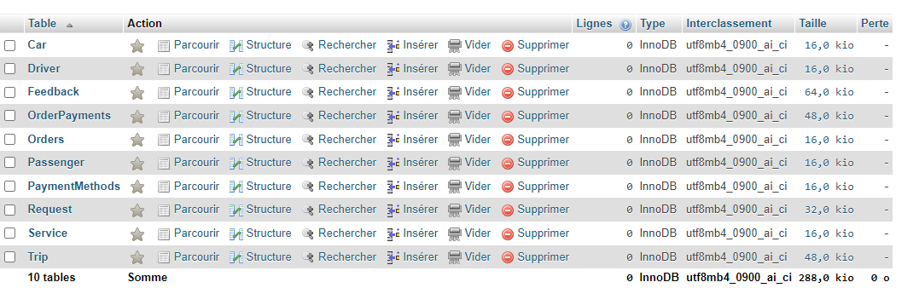
2/ Taches et réalisations BDD VTC

Slide 14
Interface VTC
In Process …

Slide 15
3/ Conclusion
(+) | (-)
JavaScript Anglais Rapport humain | Télétravail Horaire Client

